Slide 1
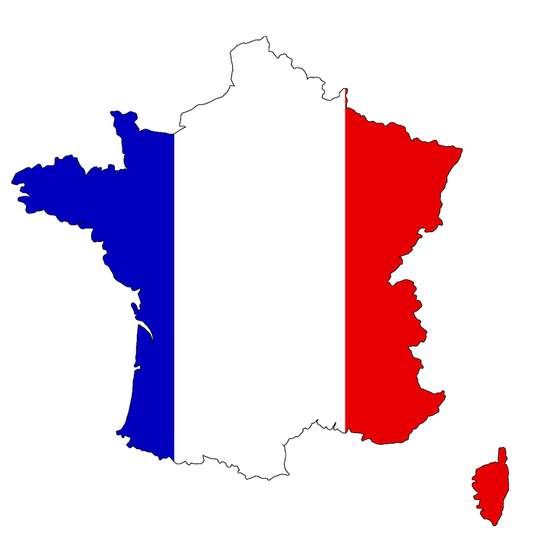
Wahl der 2. Fremdsprache am CJD Elze
Französisch
ab Jahrgang 6
Vorgestellt von:
Alexandra Heinze
Koordination Jahrgang 5 & 6, Lehrerin für Französisch und Englisch

Slide 2
Vive la France!
© Corbis
© Klett Verlag
© com.box
© Corel

Slide 3
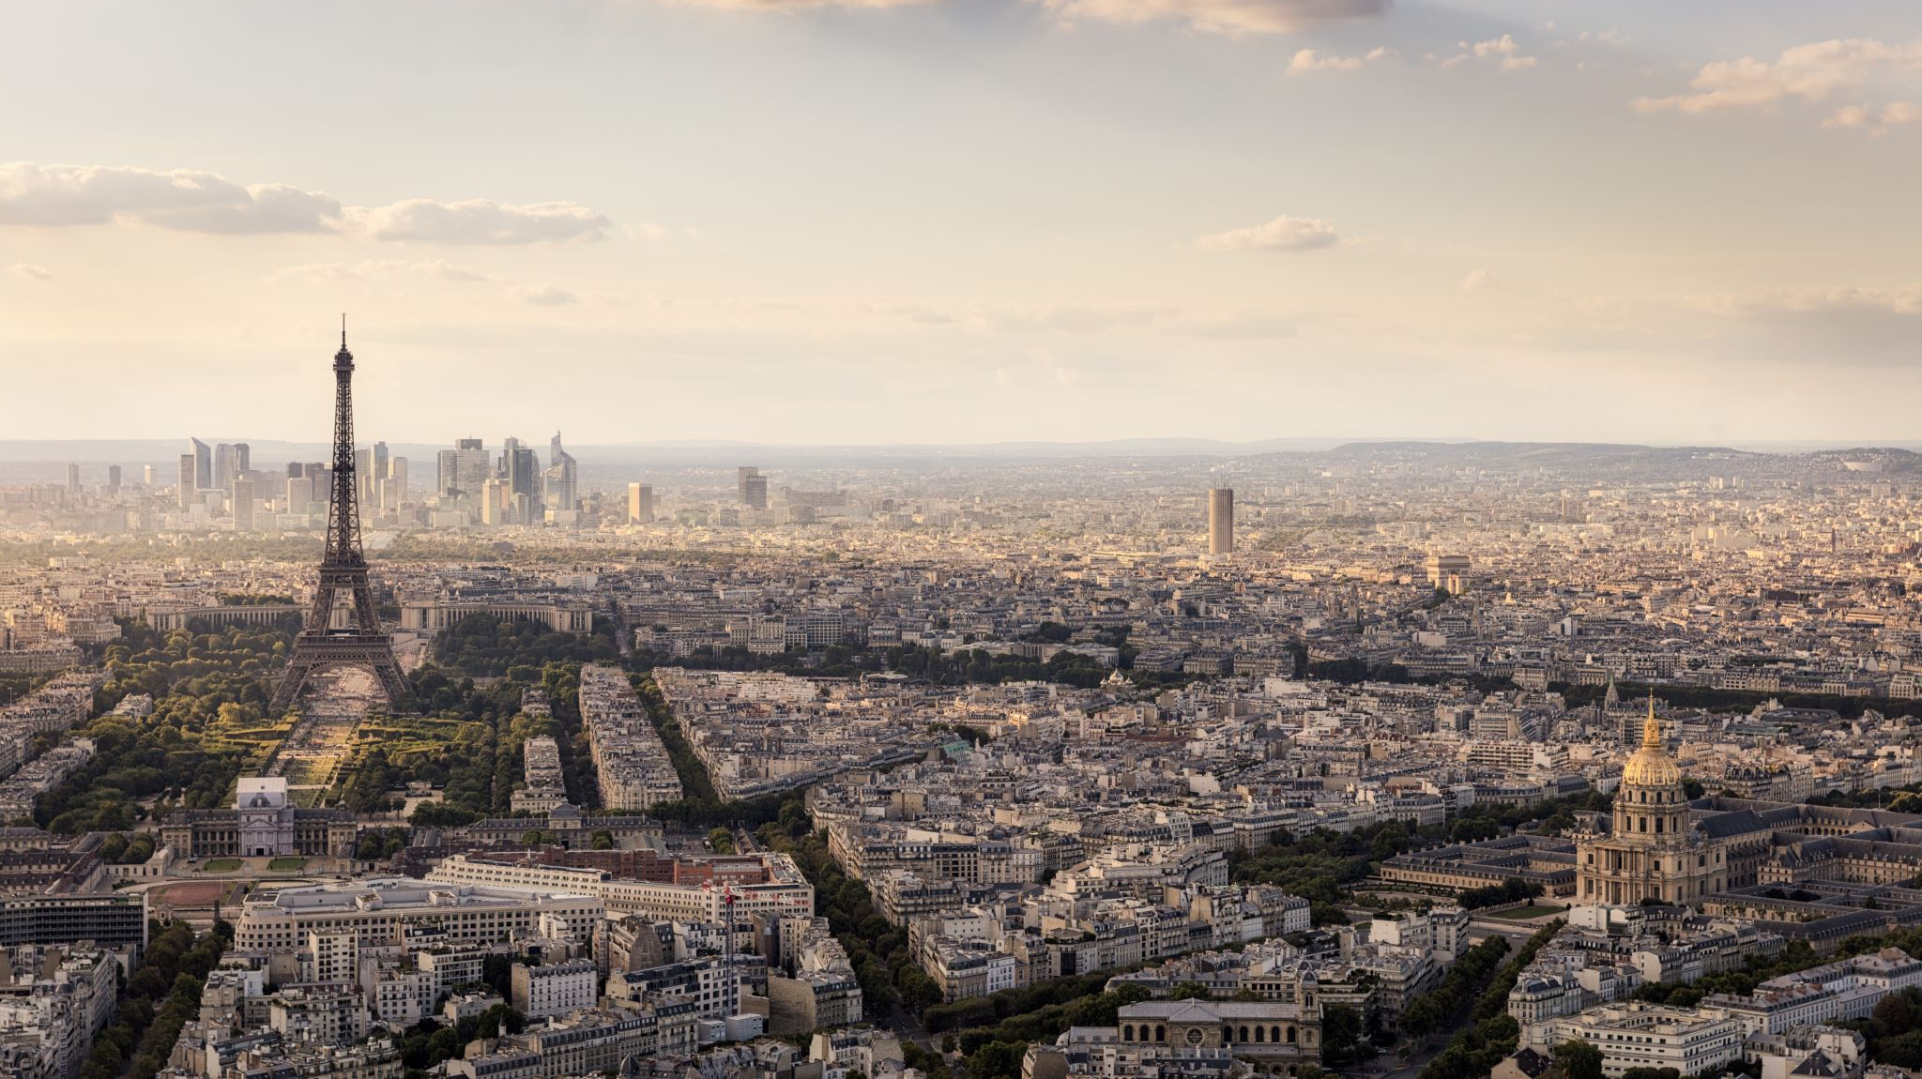
PARIS
les Champs-Elysées
l‘Arc de Triomphe
la Tour Eiffel
l‘amour
Cathédrale Notre-Dame de Paris
la Seine
Euro Disney

Slide 4
Die Europäische Kommission fordert:
Neben der Muttersprache soll der europäische Bürger mindestens zwei moderne Fremdsprachen beherrschen!
Schulzeit ist „Sprachenlernzeit“!

Slide 5
Mit Französisch um die Welt 1
Die französische Sprache wird von mehr als 270 Mio. Menschen als Mutter- oder Zweitsprache gesprochen
Über 120 Mio. Menschen lernen oder studieren weltweit Französisch
In 29 Staaten ist Französisch Amtssprache (z.B. Senegal, Kongo, Kamerun)
Zur Internationalen Organisation der Frankophonie – Gesamtheit der französischsprachigen Länder – gehören 80 Staaten
Französisch wird in unseren Nachbarländern Frankreich, der Schweiz, Belgien und Luxemburg gesprochen, wohin man schnell reisen kann

Slide 6
Mit Französisch um die Welt 2
Französisch ist eine Brückensprache zu anderen romanischen Sprachen, wie Italienisch, Spanisch oder Portugiesisch
Französisch ist eine offene Tür zur Welt (Afrika, Südost-Asien, Québec in Kanada) und auf allen Kontinenten vertreten
Französisch ist die Sprache der internationalen Beziehungen: In vielen internationalen Organisationen, wie in der UNO, EU, NATO, OECD und im Europarat ist Französisch Arbeitssprache
Historische Bedeutung der Partnerschaft Deutschlands und Frankreichs im Herzen Europas (Elysées-Vertrag von 1963): beide Länder haben im Dezember 2019 den Etat für den deutsch-französischen Austausch um 4 Mio. Euro erhöht

Slide 7
Französisch in der Praxis 1
Wer braucht Französisch?
Journalisten, Ingenieure, Studierende, Kaufleute, Manager, Lehrer, Politiker, Polizisten, Auszubildende, Diplomaten, Historiker, Naturwissenschaftler, Ärzte, Missionare, Abenteurer, Gastronomen und Köche, Bäcker, Wissenschaftler, Afrikainteressierte, Weltoffene, Theologen, Paris-Touristen, Comic-Fans, Schriftsteller, Filmbegeisterte, Weinliebhaber, Lebenskünstler, Kunstinteressierte, Chanson-Liebhaber, die Mode- und Kosmetikbranche, Hip-Hop-Fans ...
… und Schüler*innen!

Slide 8
Französisch in der Praxis 2
M. Gourmand va au restaurant, il met une cravate et il prend un taxi.
Au restaurant, il commande d‘abord du champagne.
Puis, il mange un rollmops, après des spaghettis avec une sauce tomate, puis des pommes frites avec de la mayonnaise et une salade.
Il boit d‘abord une bière et puis un coca.
Comme dessert, il prend un ananas, des bananes et des oranges avec un petit café.
Le soir, il est à l‘hôpital!

Slide 9
Französischer Wortschatz - ganz leicht! 1
Französische Wörter, die man schon aus dem Englischunterricht kennt:
to arrive - arriver dangerous - dangereux forest - forêt to change - changer

Slide 10
Französischer Wortschatz - ganz leicht! 2
Deutsche Wörter, die man im Französischen erkennen kann:
Kontrolle - contrôle recherchieren - rechercher Telefon - téléphone elegant - élégant

Slide 11
Französisch in der Praxis 3
kommunikativ
intuitiv
spontan
interaktiv
aktiv
aktuell

Slide 12
Französisch an der Christophorusschule 1
Ab 6. Klasse: 4 Wochenstunden (Anfangsunterricht)
in Klasse 7 und 9 je 4 Wochenstunden; Klasse 8, 10, 11 je 3 Wochenstunden
Lehrwerk: Découvertes Cadet 1-2,
Découvertes série jaune Bd. 3 – 4
kreatives, kommunikatives Lernen mit z.B. Filmen und Filmsequenzen
Kompetenzorientierte Arbeiten gemäß der curricularen Vorgaben (Lese- und Hör-/Sehverstehen, Textproduktion, Sprechen, Sprachmittlung)
jeweils eine Sprechprüfung in Klasse 7 & 10
Tests (Grammatik, Vokabeln), Sprachenportfolio erstellen, Präsentationen etc.

Slide 13
Französisch an der Christophorusschule 2
Besuch des France Mobil
Erwerb des Sprachdiploms „DELF“
Theater- und Kinobesuche (Cinéfête, Theatervorstellungen)
Bundeswettbewerb Fremdsprachen
Konversationskurse, Frühfranzösisch
Prix des Lycéens in der Oberstufe
Schüler- und Jugendaustauschprogramme über das Deutsch-Französische Jugendwerk („privater“ Austausch)

Slide 14
Austausch
- Lycée Jeanne d‘Arc in Argentan (Normandie)
ab der siebten Klasse (und aufsteigend)
für ca. 10 Tage (mit Ausflügen und Schulbesuch)
Unterbringung in Gastfamilien
Sprache und Kultur hautnah erleben
Partnerschaft besteht seit mehr als 25 (!) Jahren

Slide 15
… et finalement…
Französisch verbindet das Nützliche mit dem Schönen! Merci pour votre attention!

